Slide 1
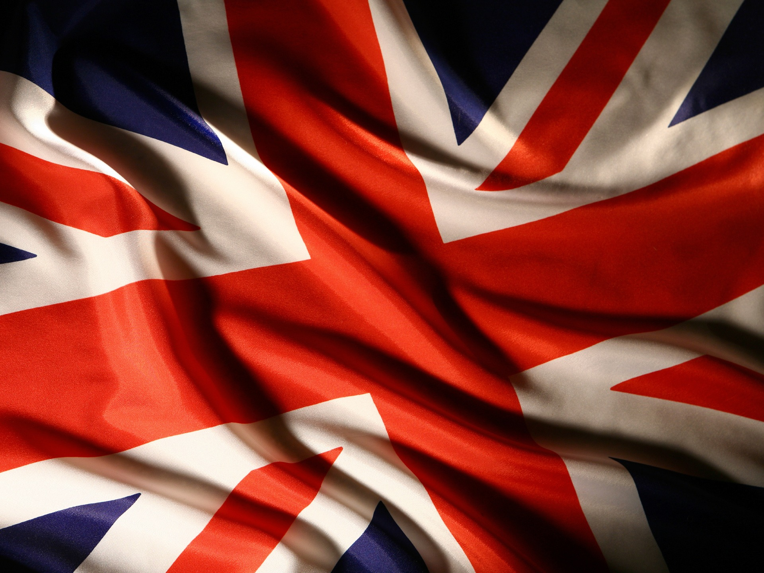
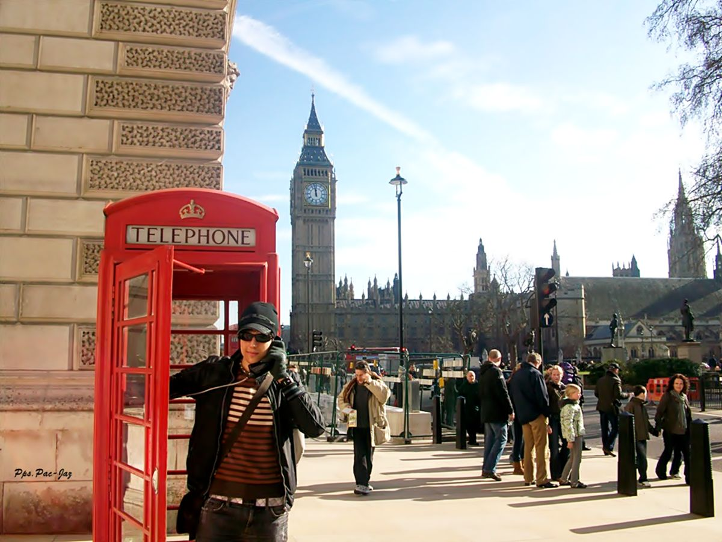












Slide 2
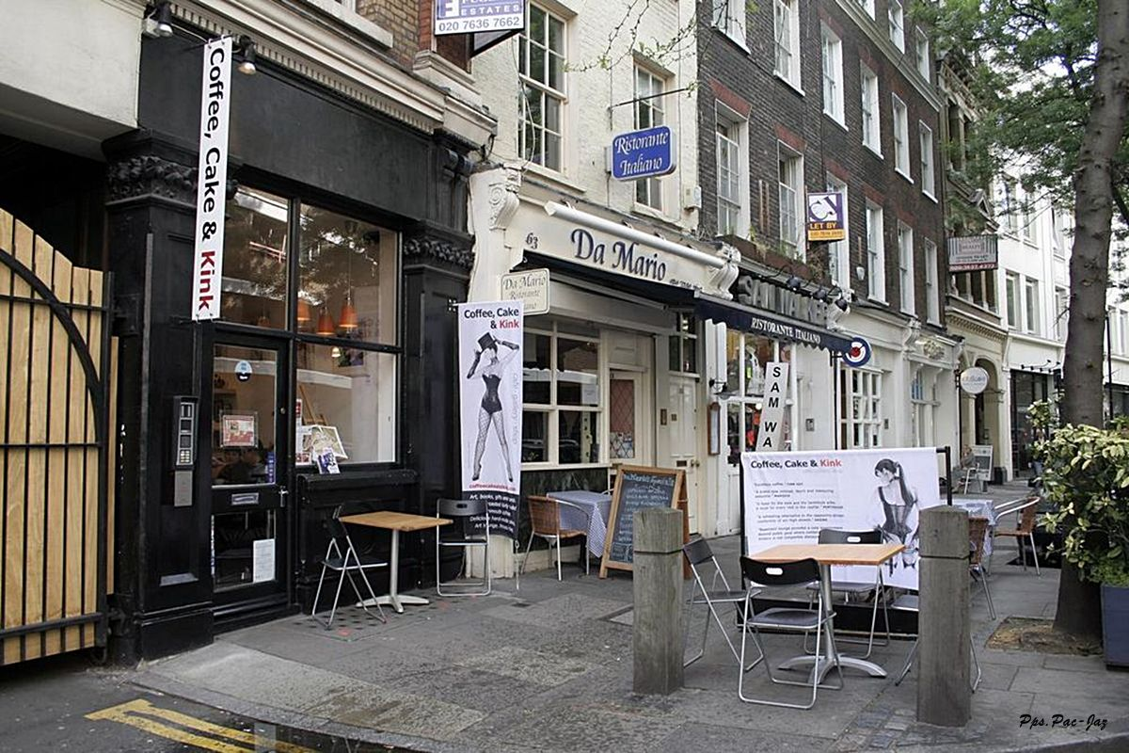
Este es un recorrido con ojos de turista

Slide 3
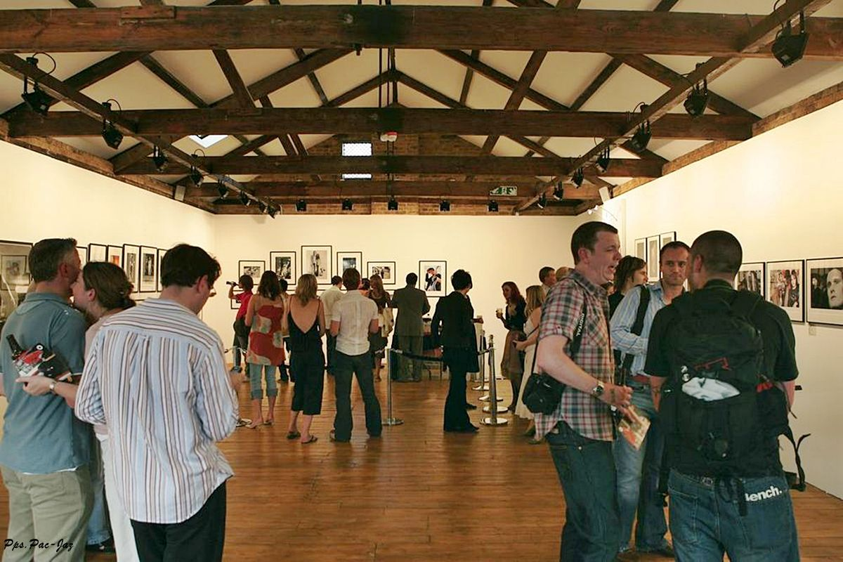

Slide 4
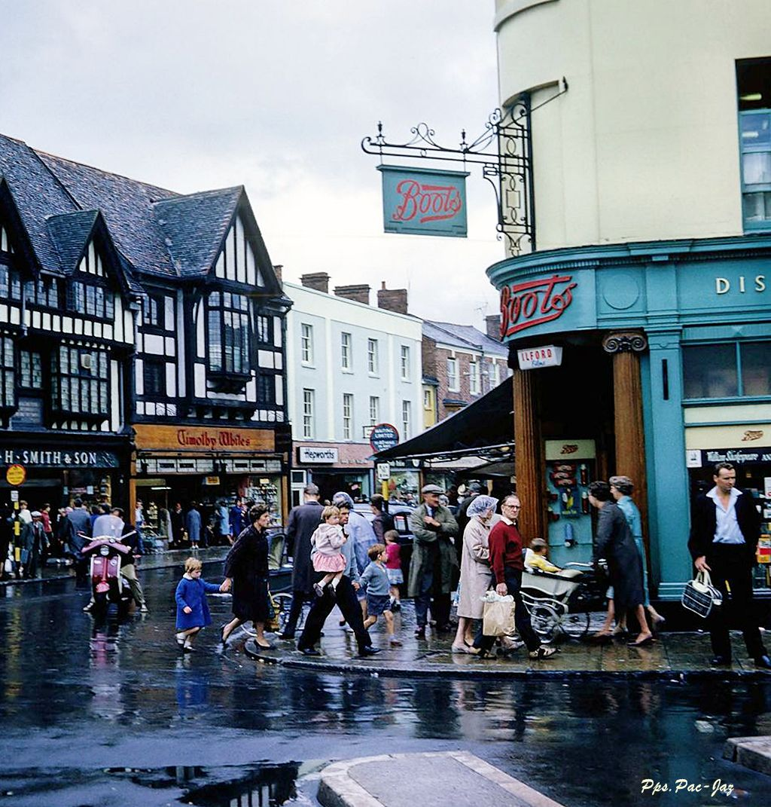

Slide 5
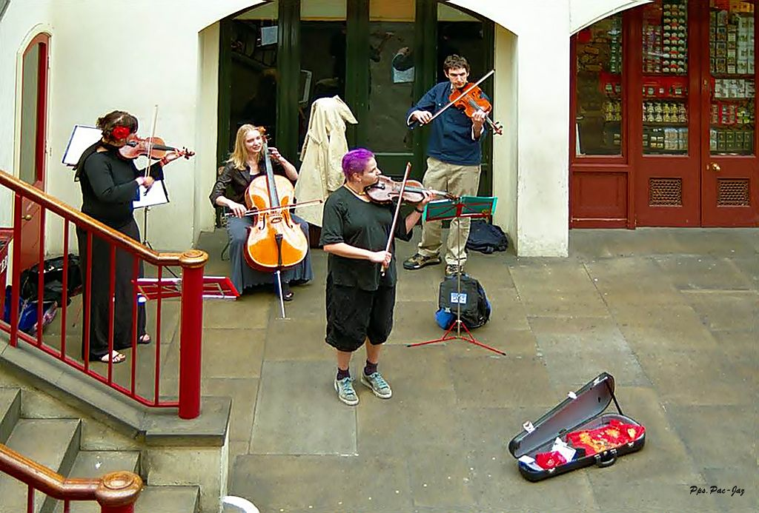

Slide 6
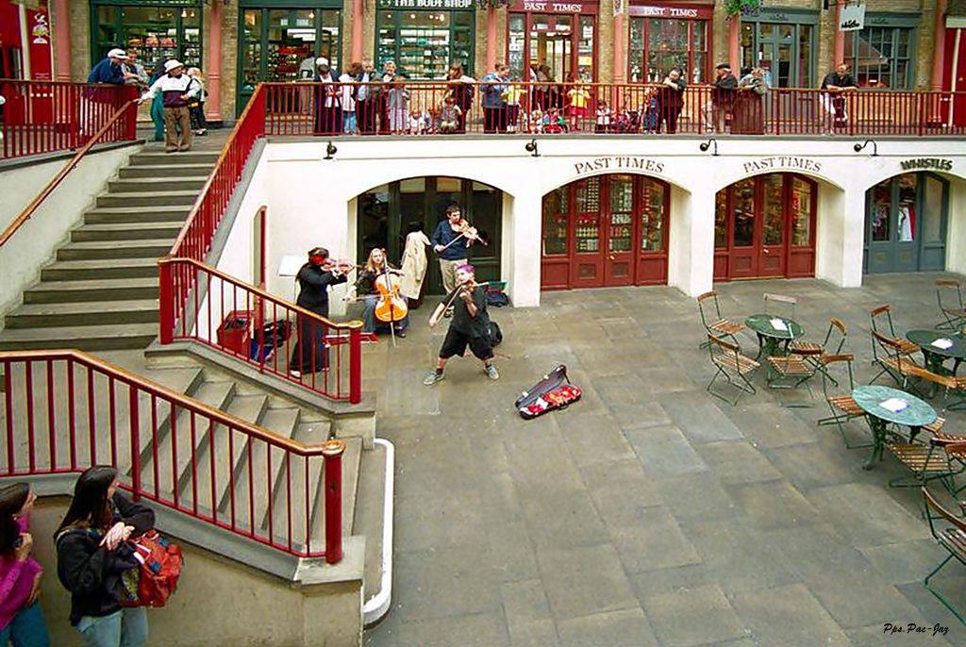

Slide 7
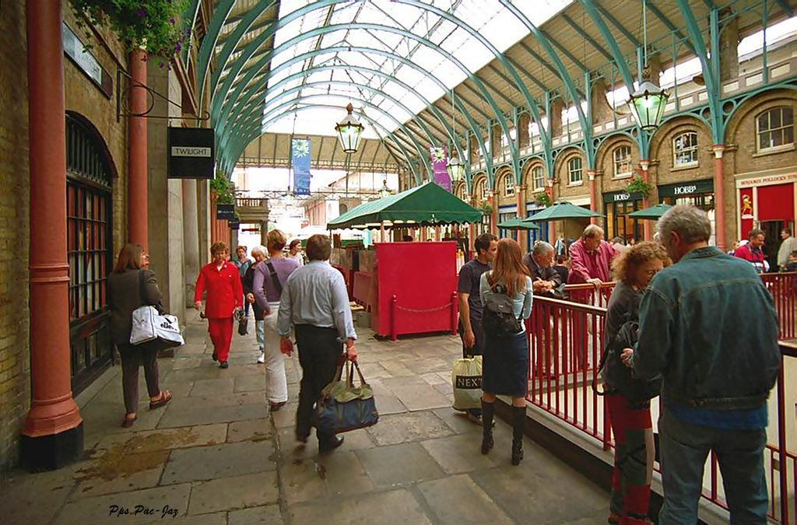

Slide 8
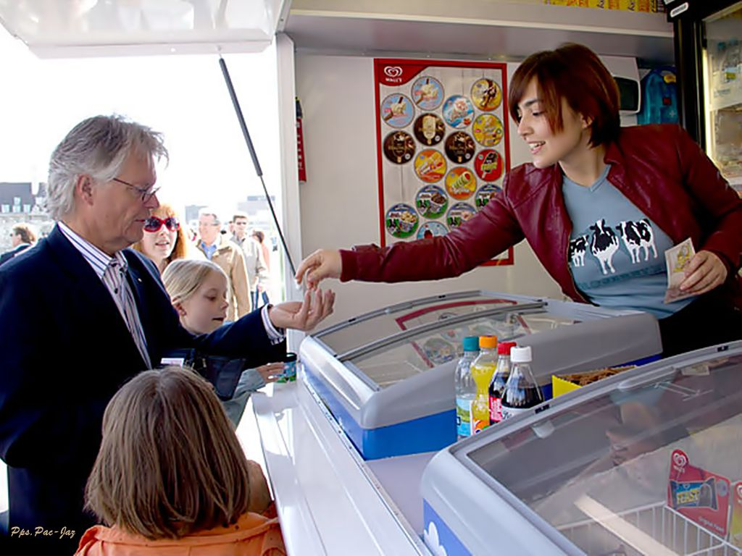

Slide 9
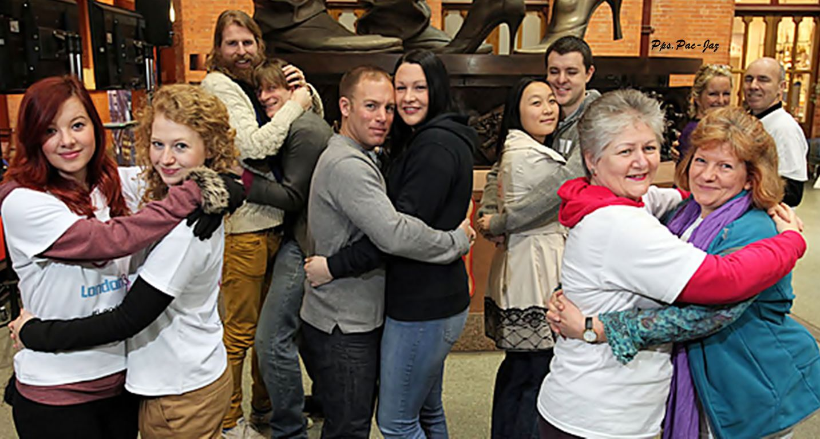

Slide 10
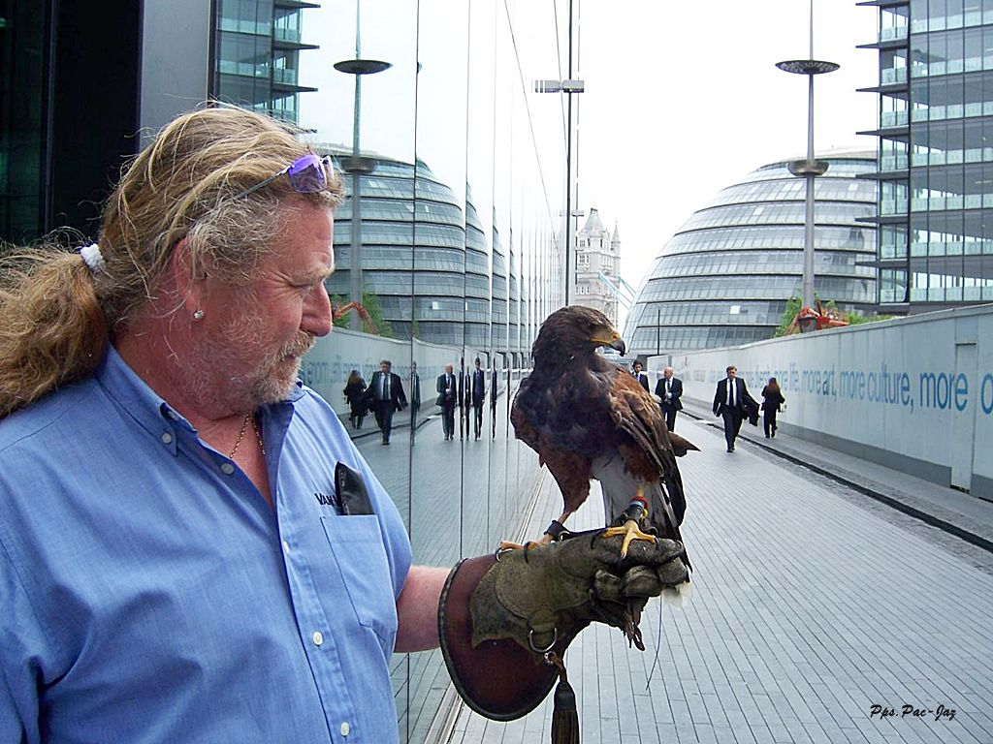

Slide 11
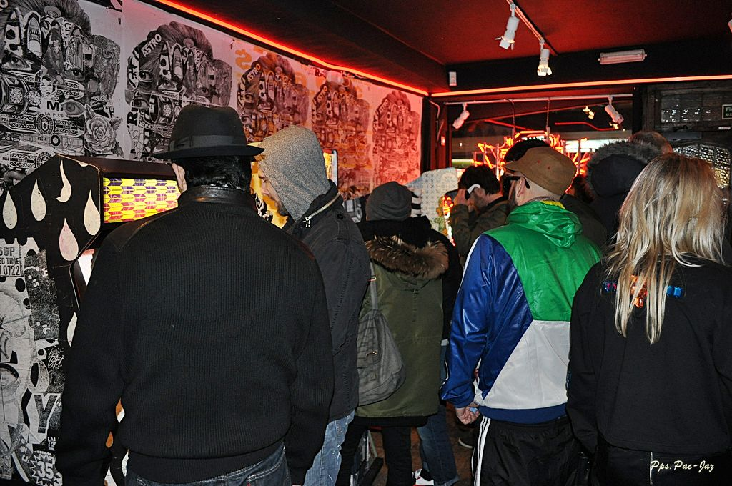

Slide 12
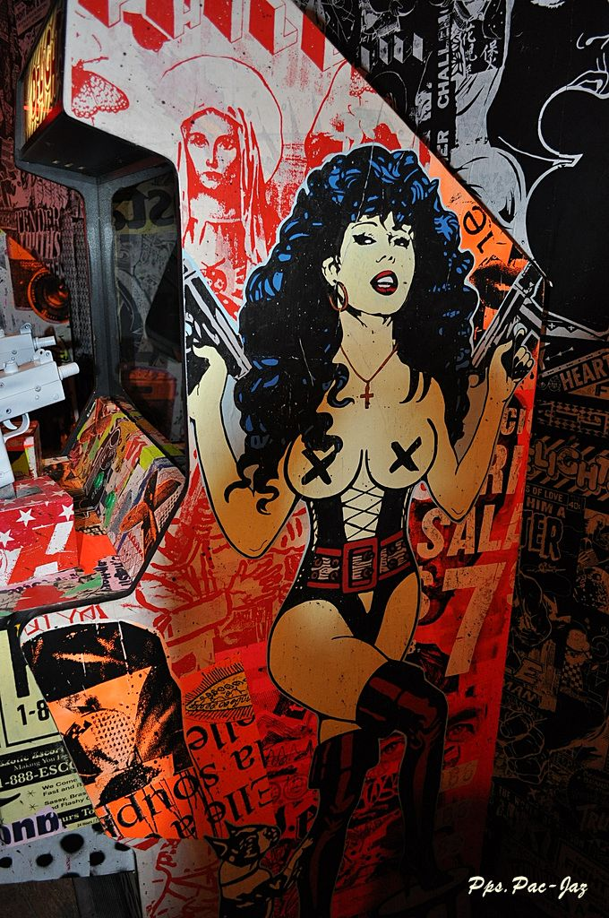

Slide 13
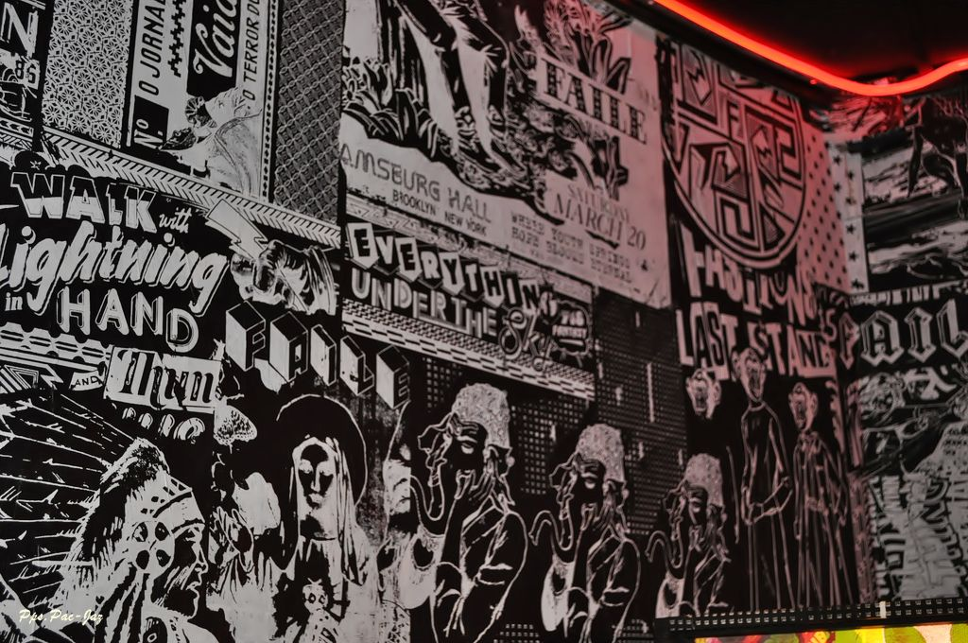

Slide 14
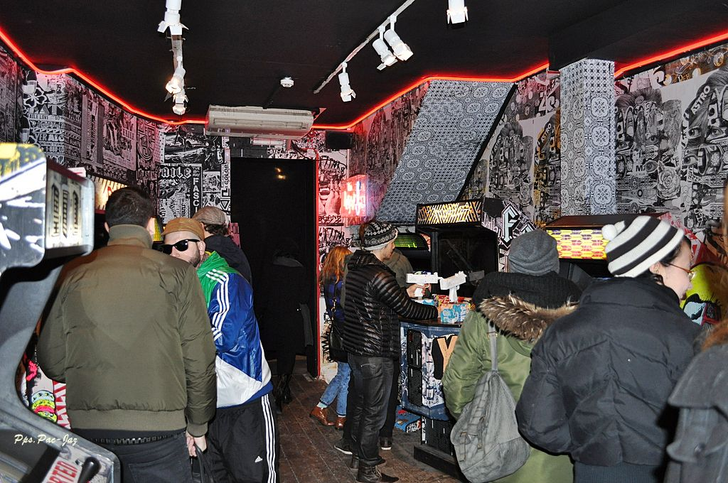

Slide 15
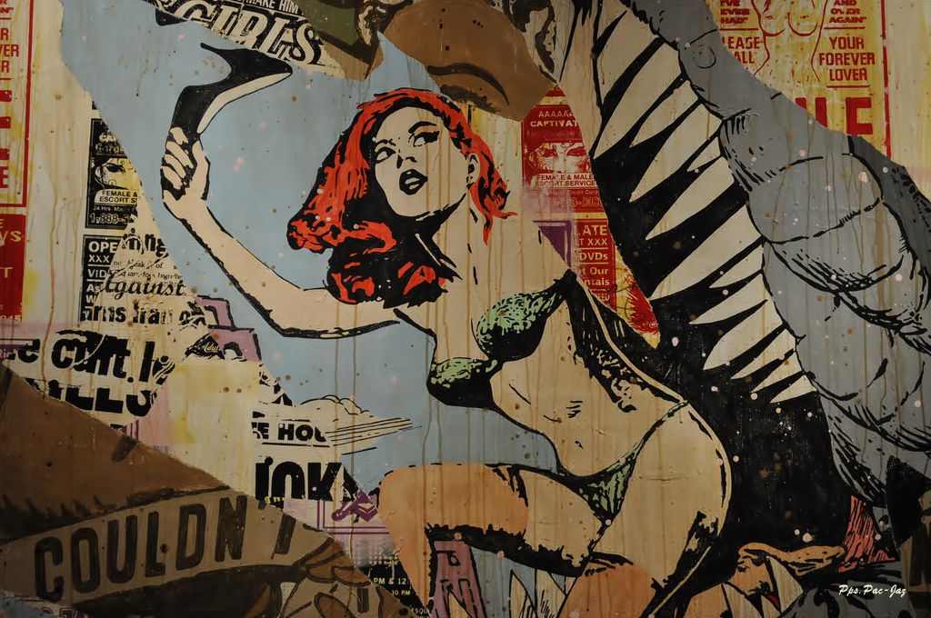

Slide 16
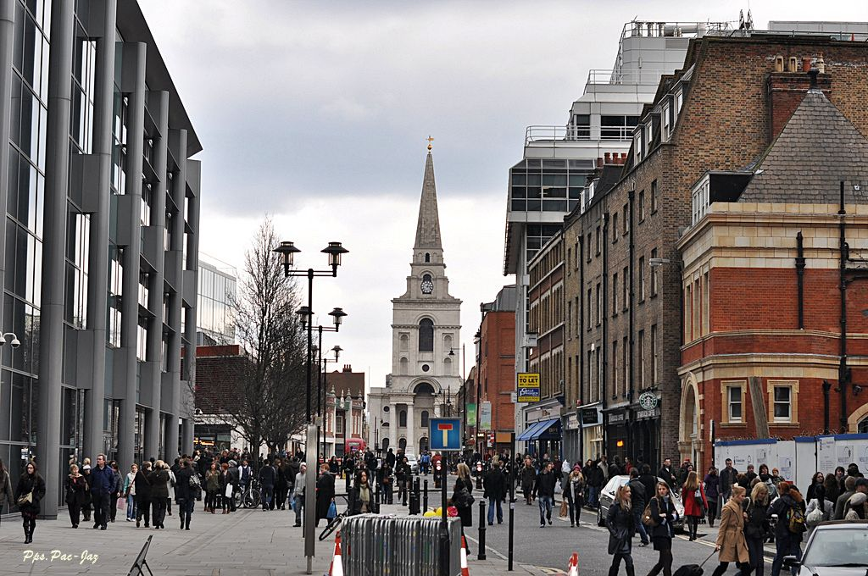

Slide 17
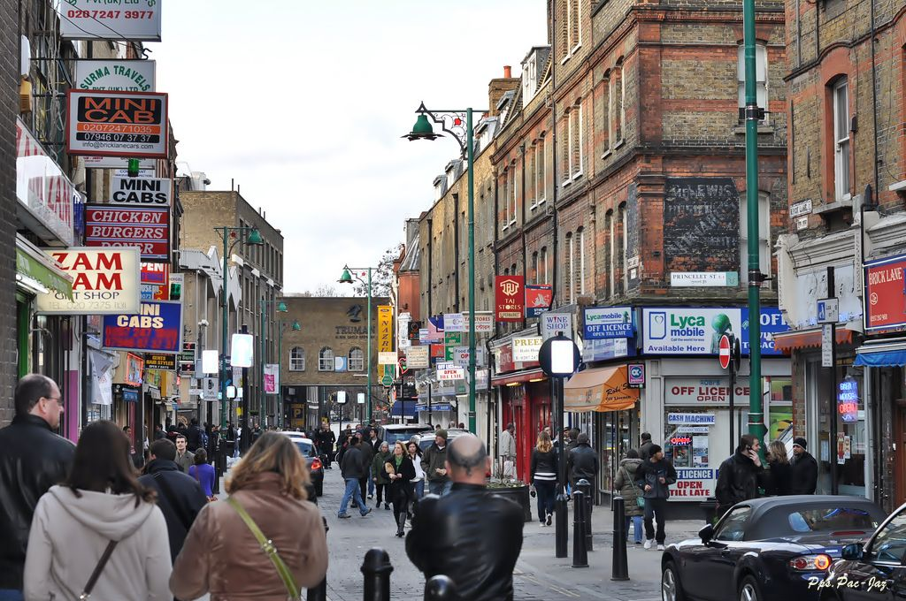

Slide 18
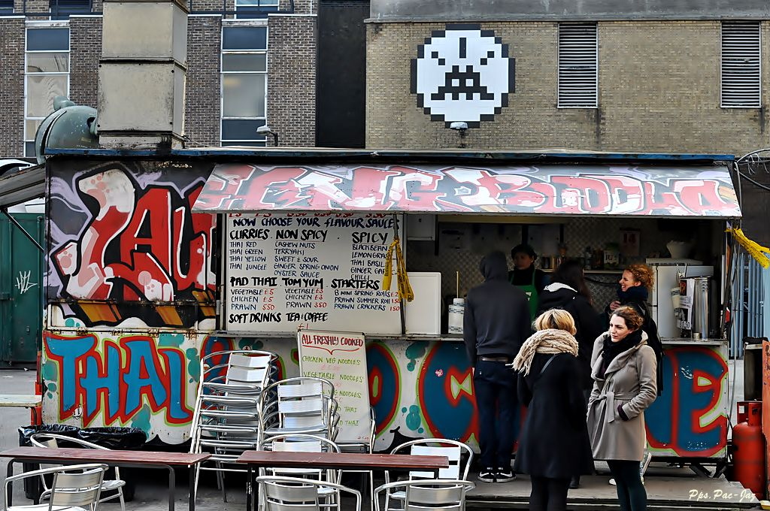

Slide 19
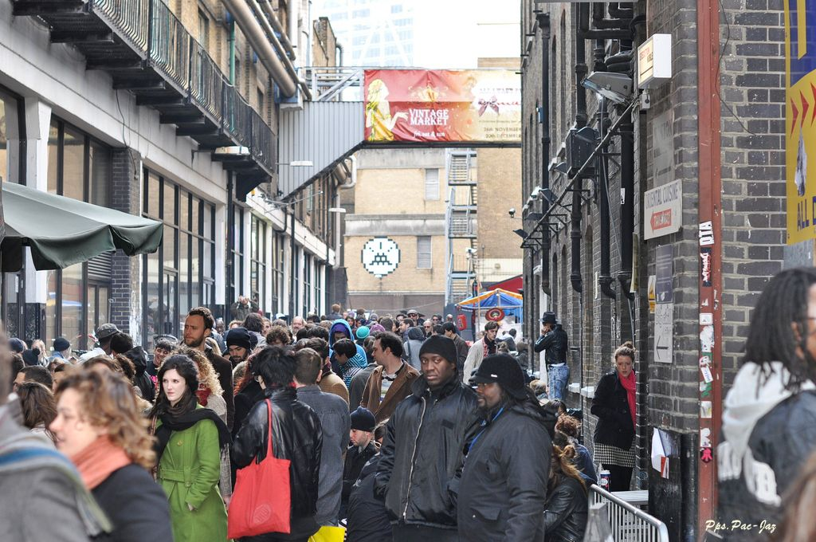

Slide 20
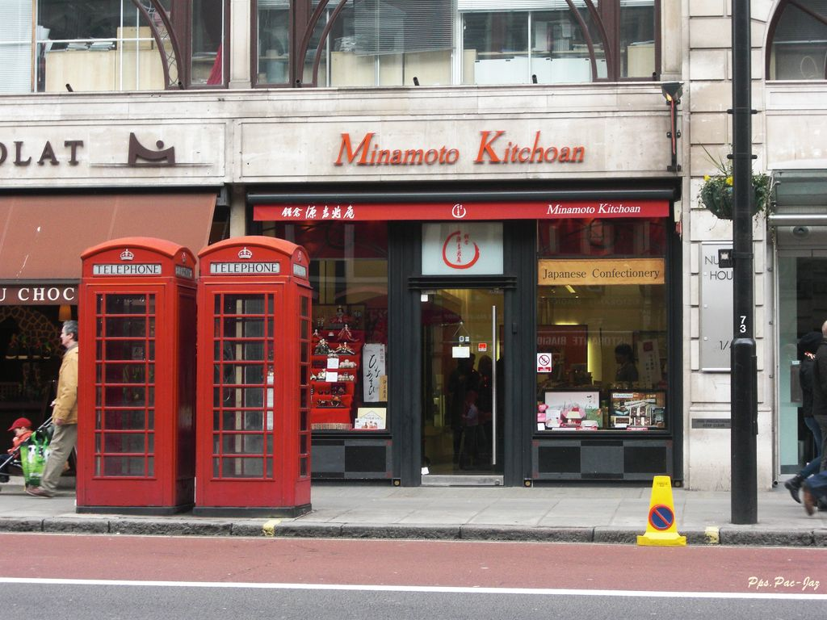

Slide 21
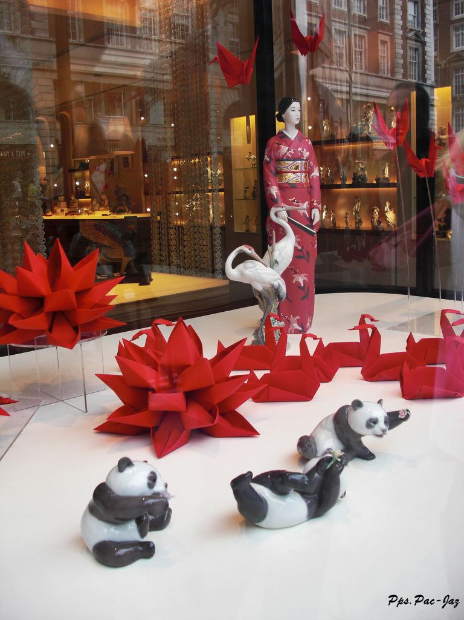

Slide 22
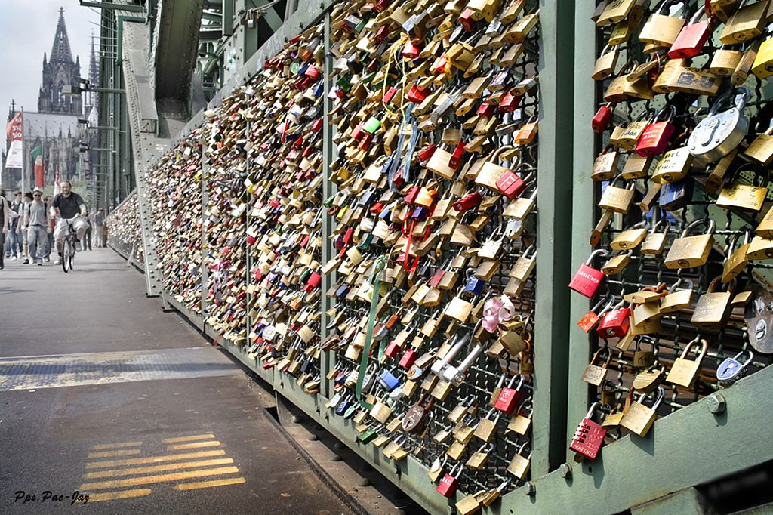

Slide 23
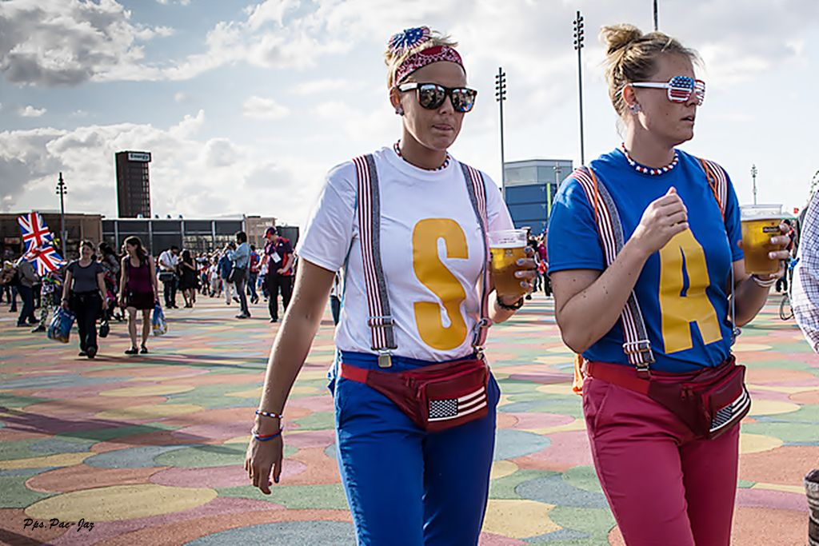

Slide 24
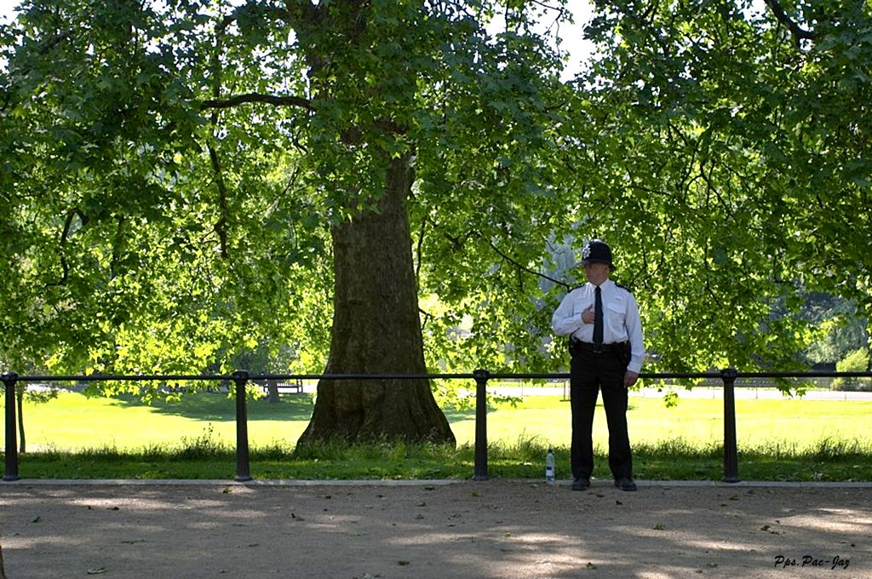

Slide 25
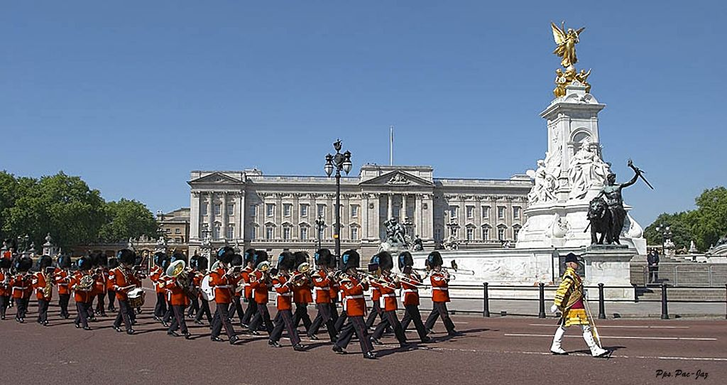

Slide 26
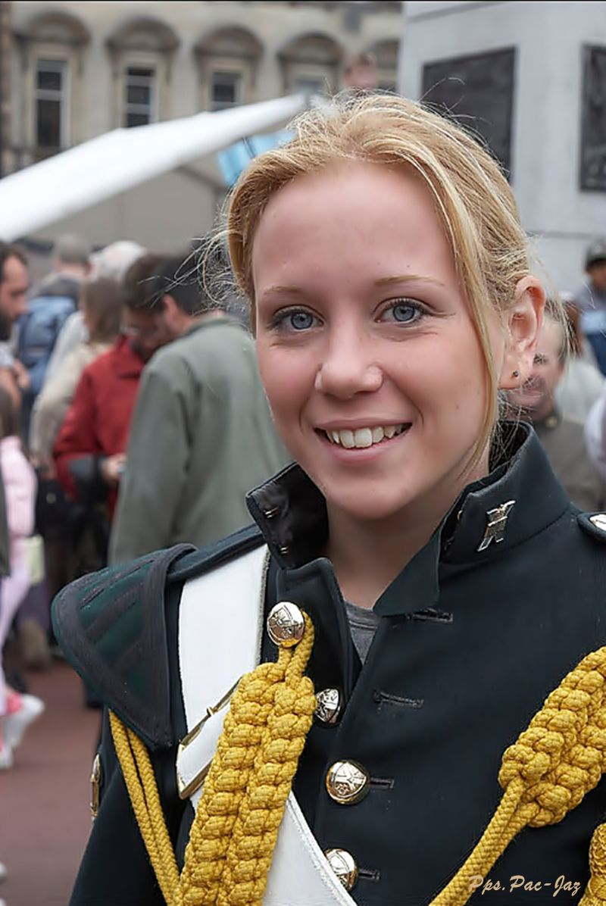

Slide 27
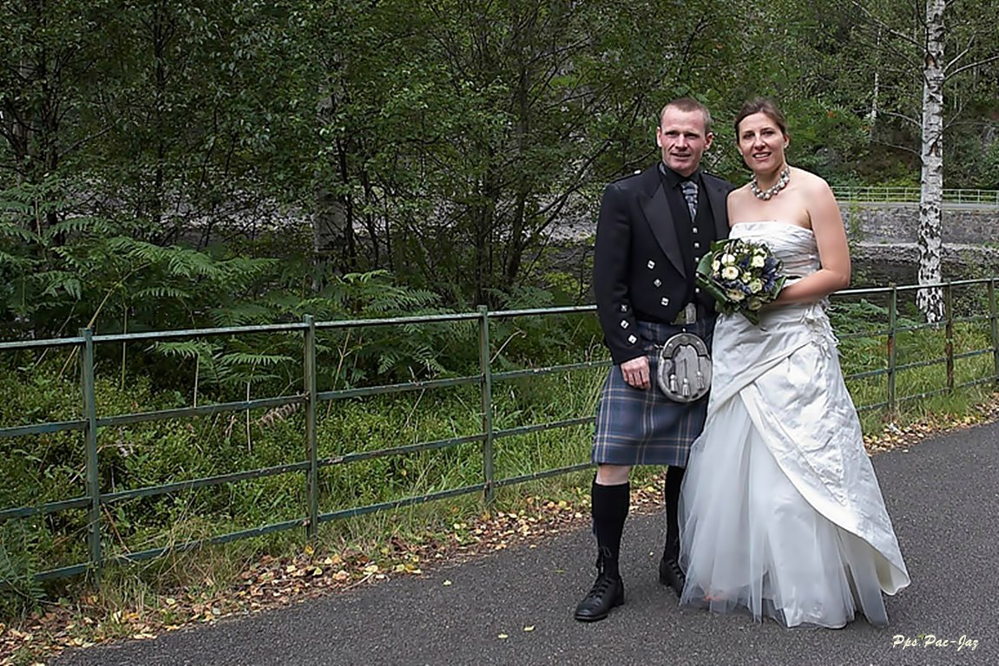
Boda escocesa

Slide 28
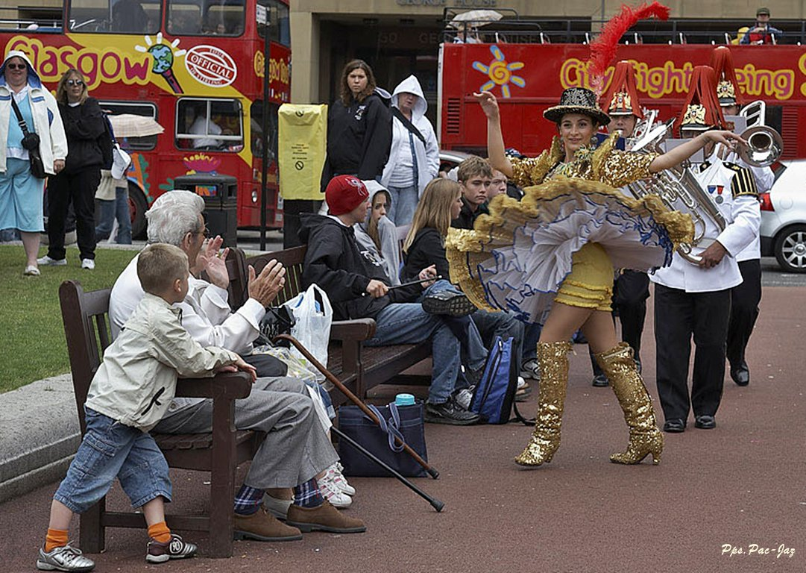

Slide 29
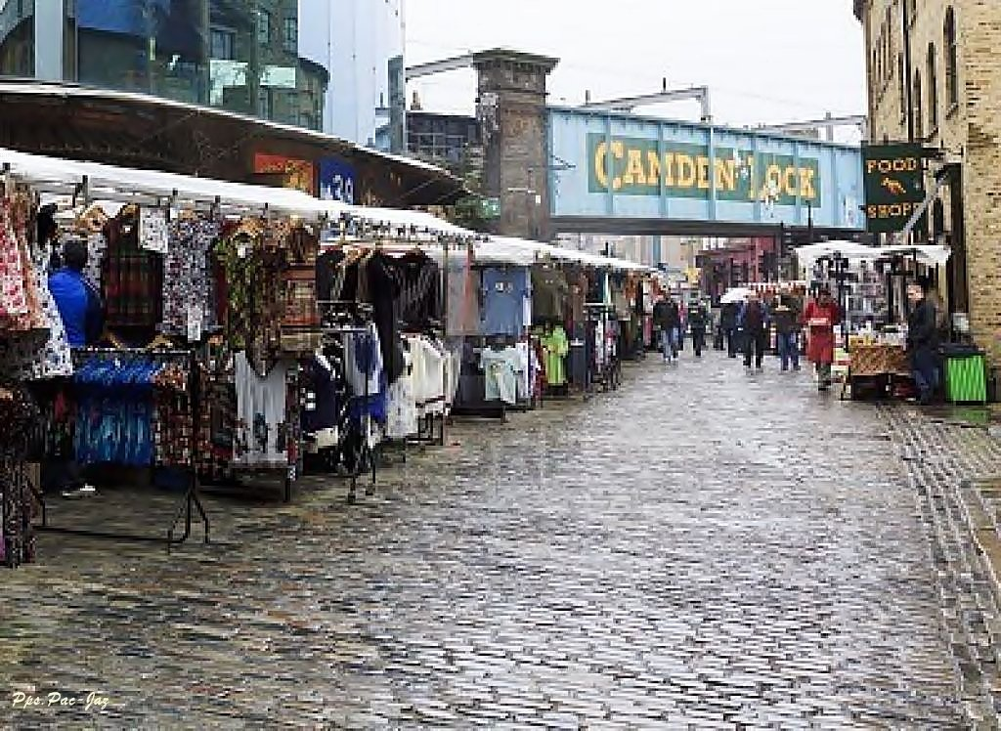

Slide 30
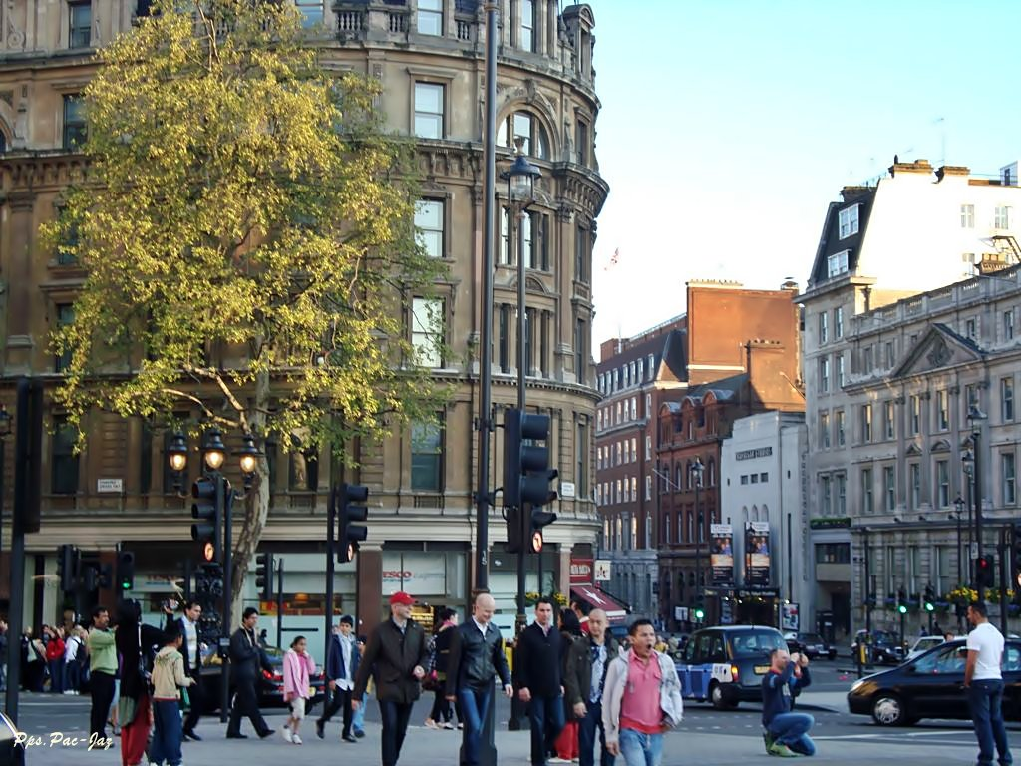

Slide 31
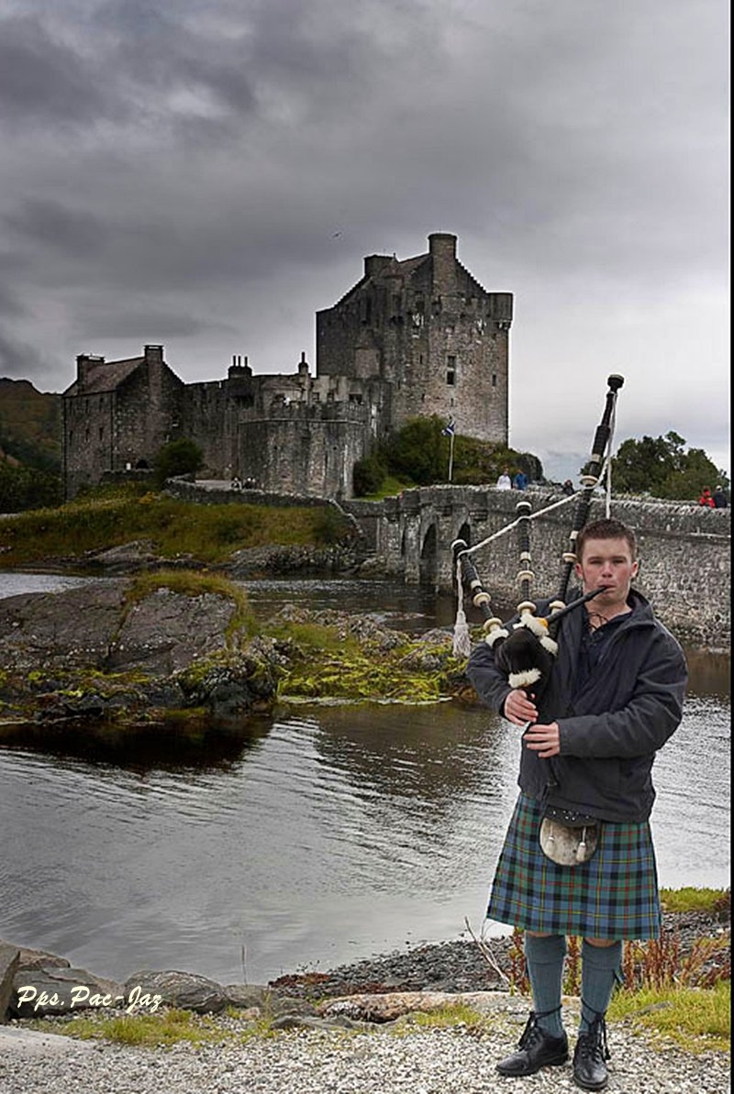

Slide 32
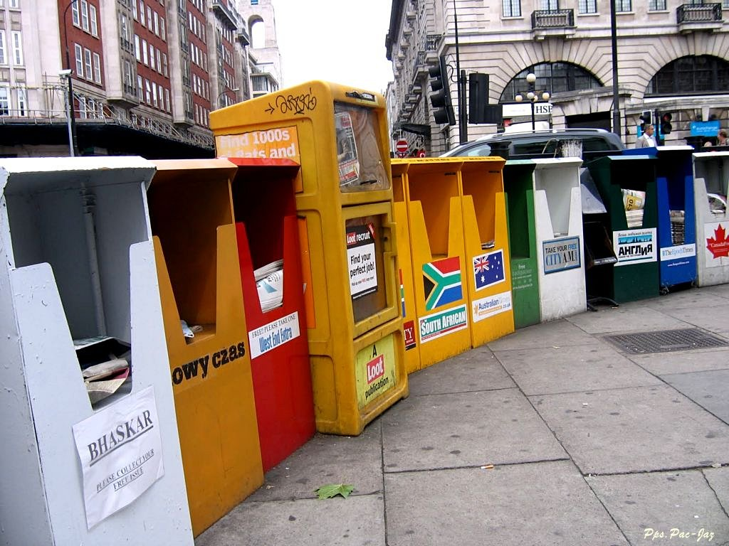
Prensa gratuita

Slide 33
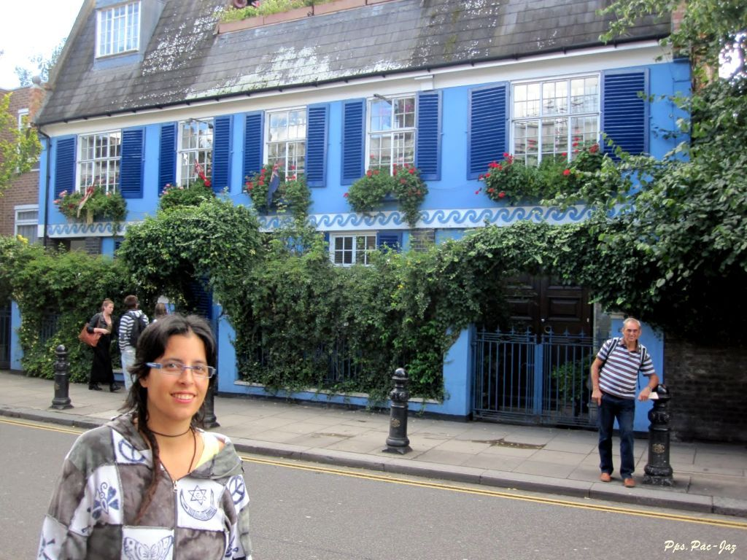

Slide 34
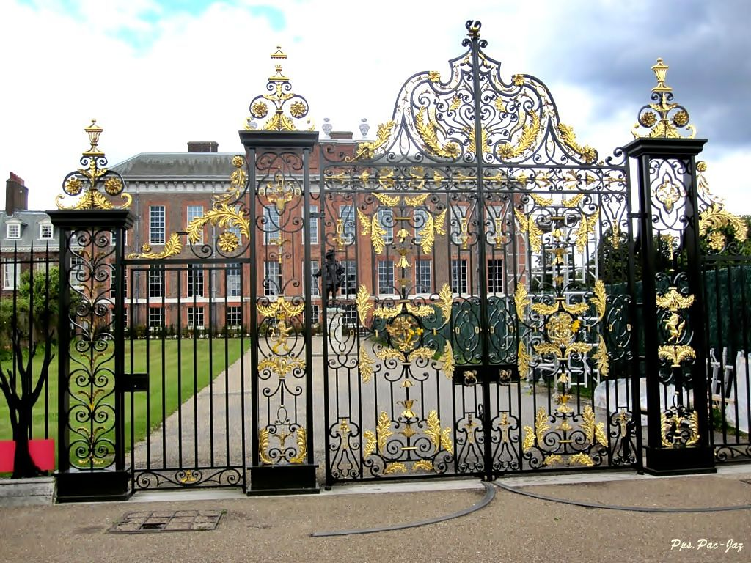

Slide 35
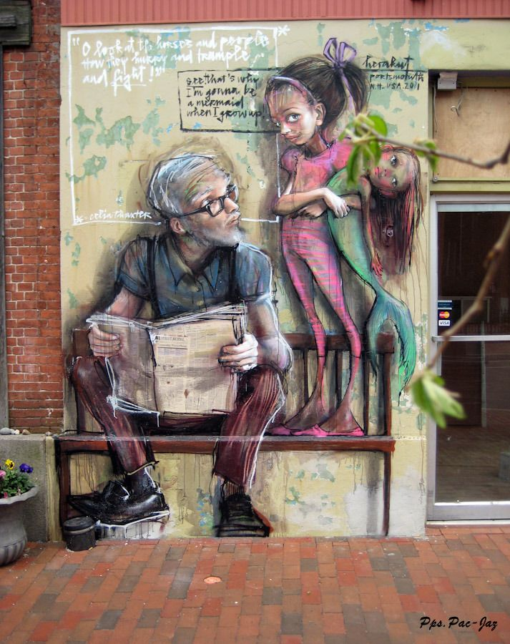

Slide 36
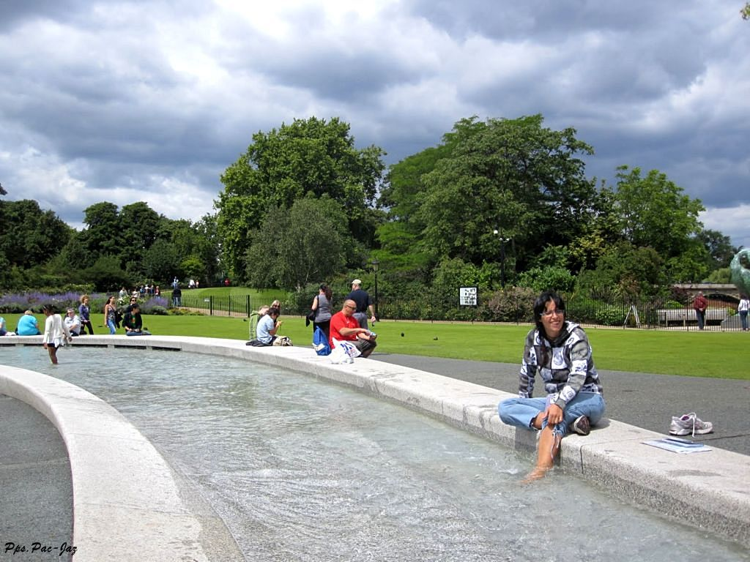

Slide 37
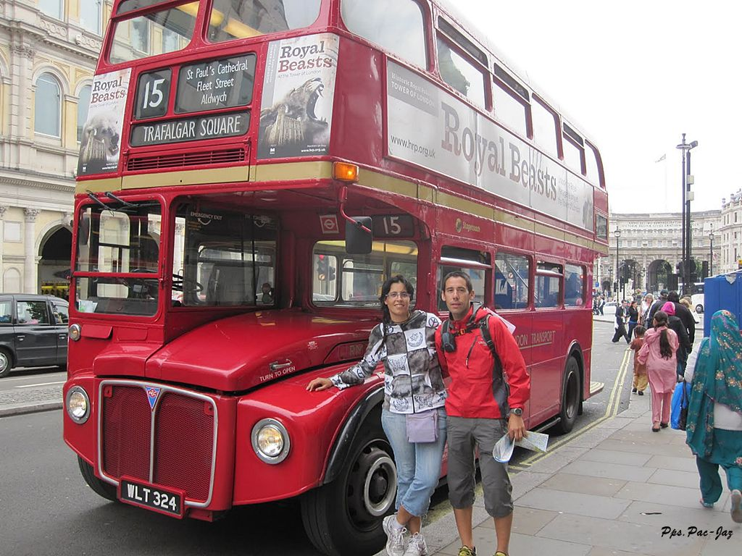

Slide 38
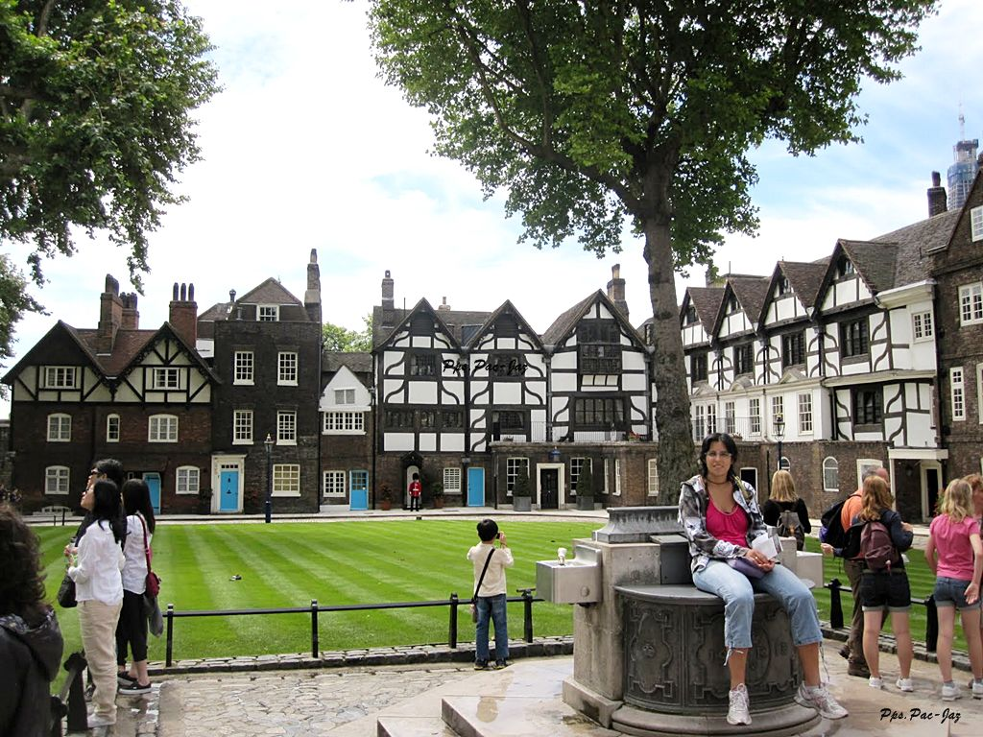

Slide 39
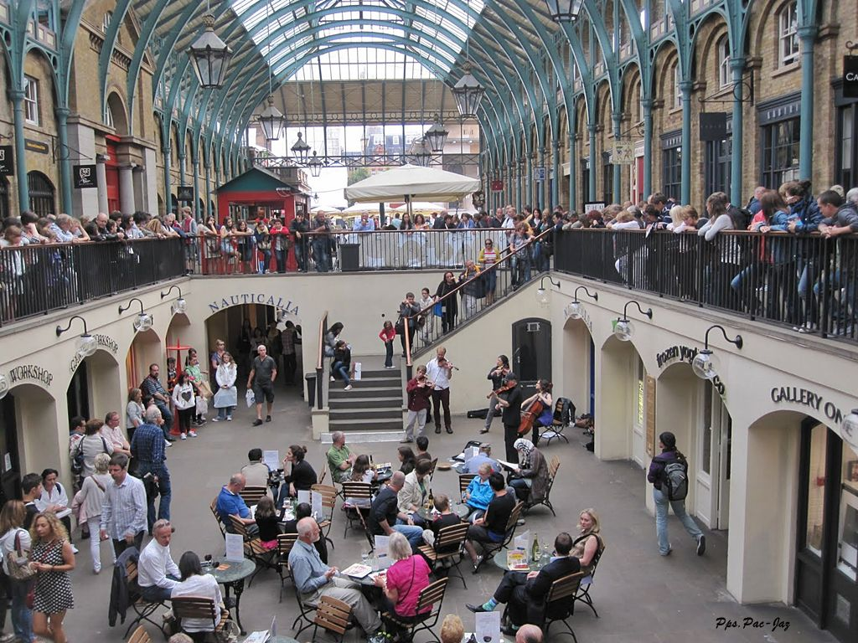

Slide 40
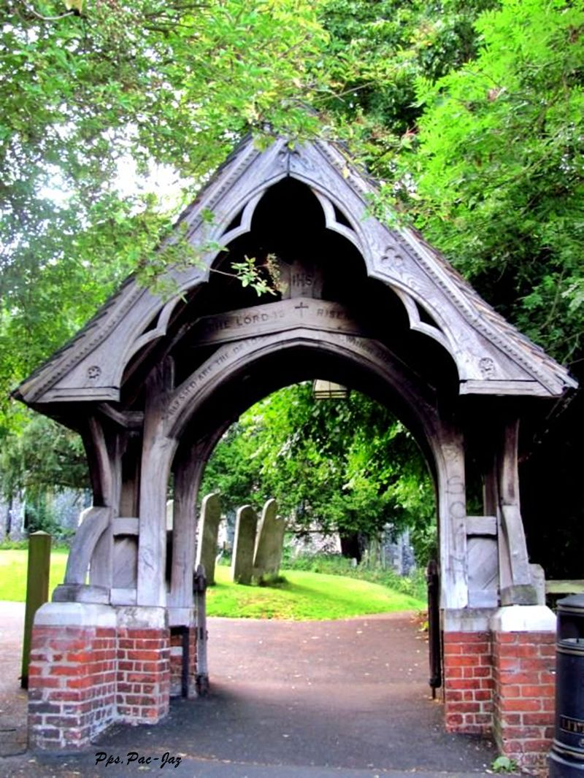
cementerio

Slide 41
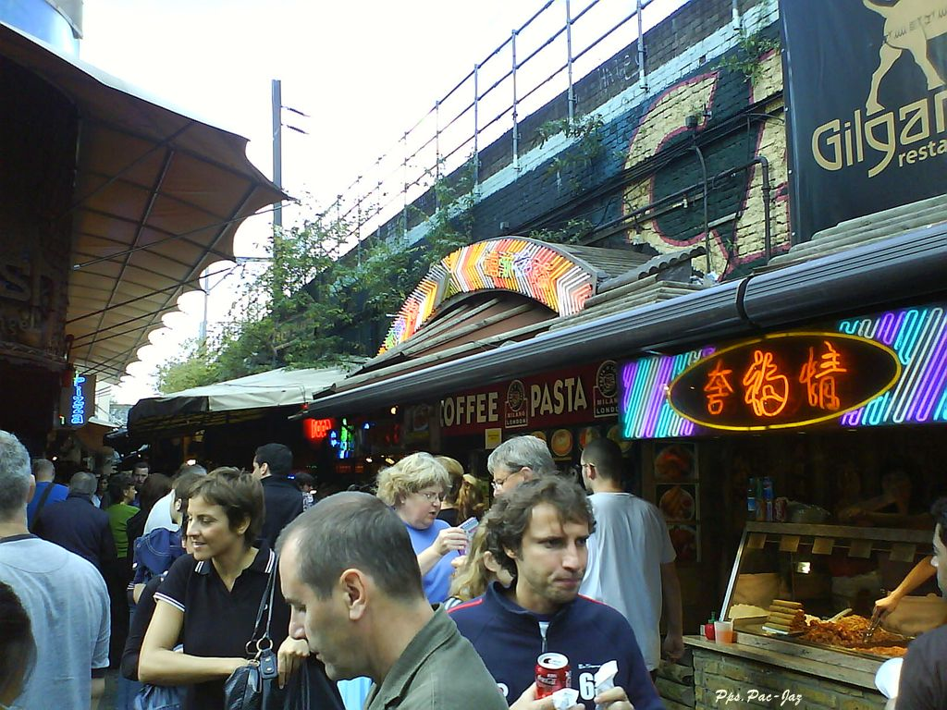

Slide 42
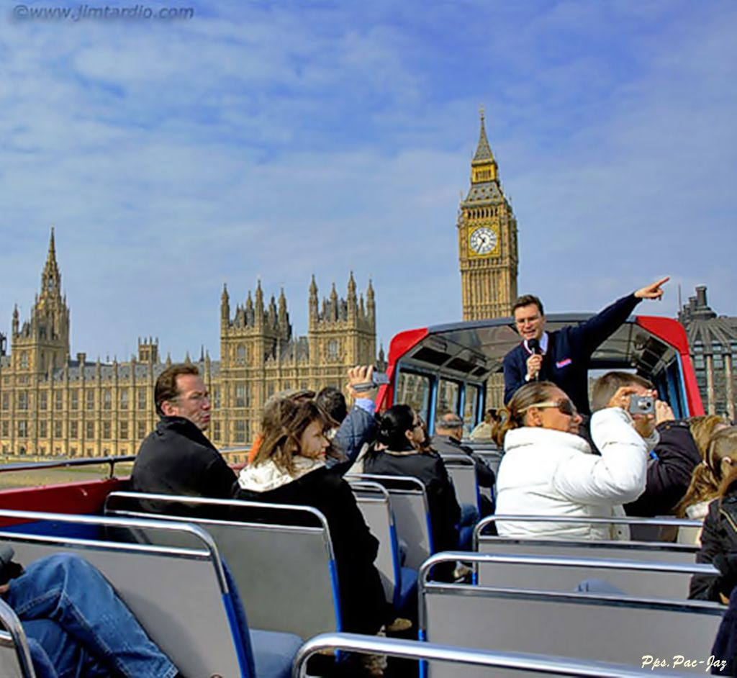

Slide 43
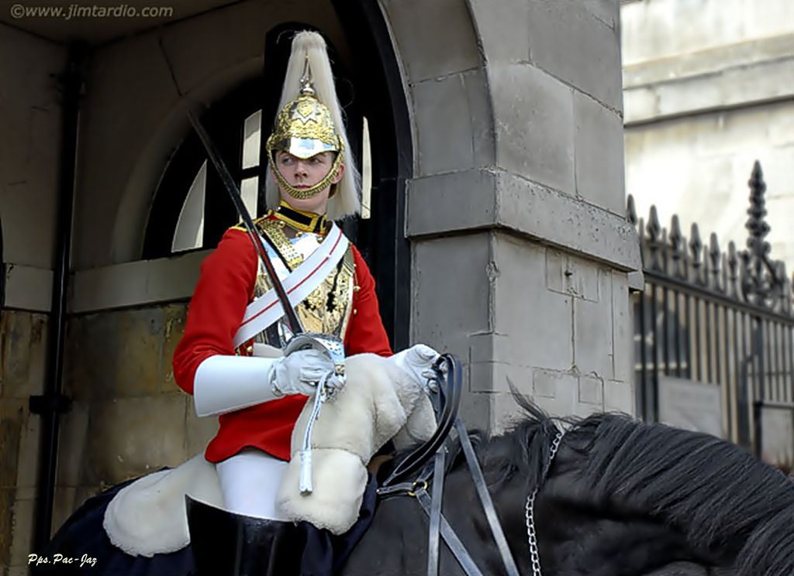

Slide 44
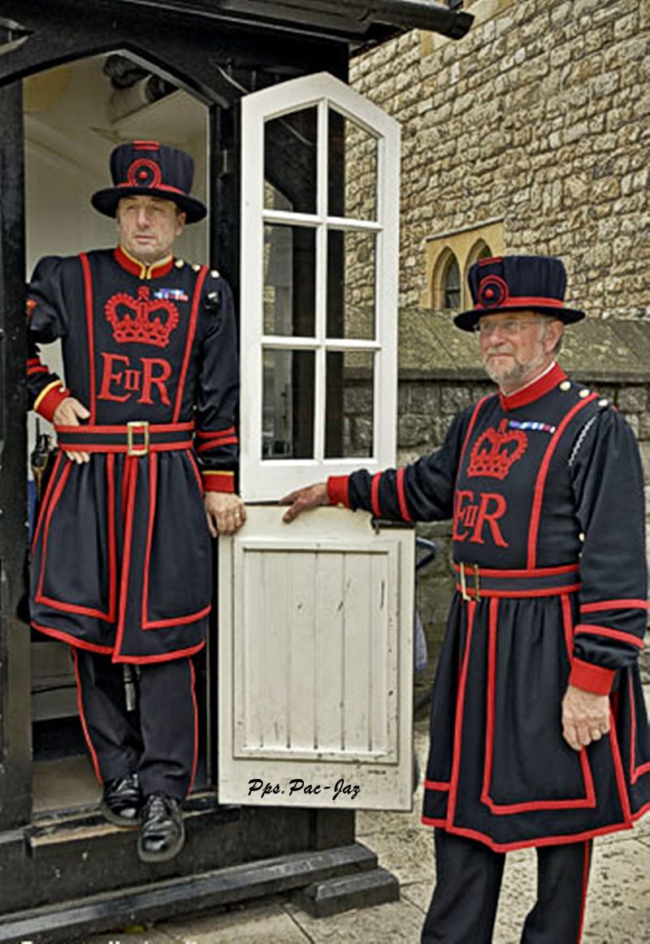

Slide 45
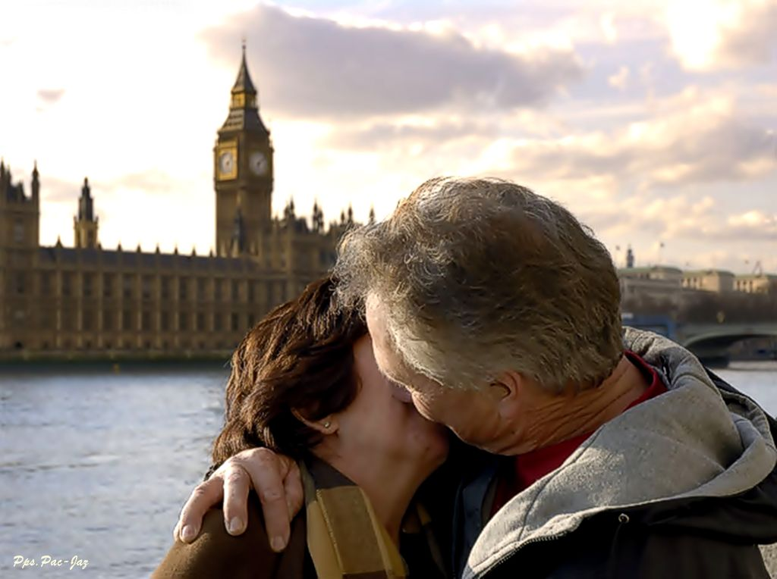

Slide 46
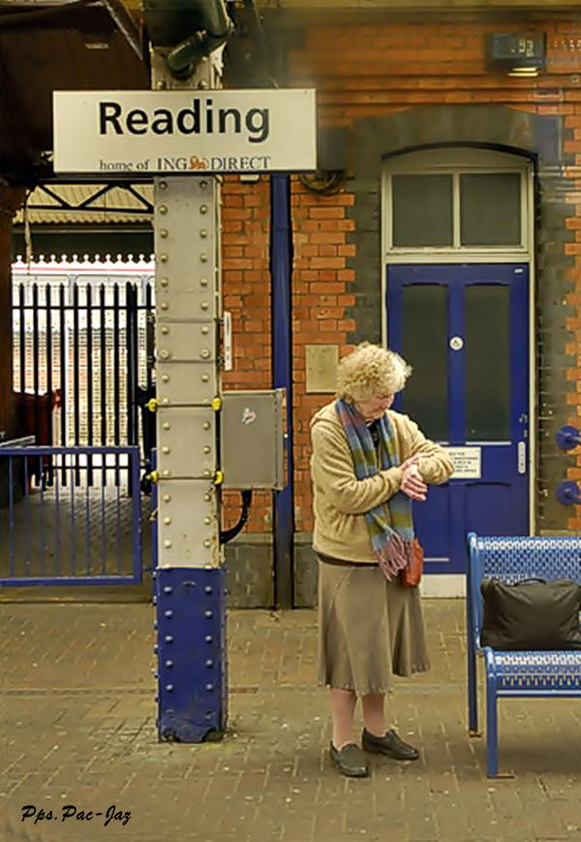

Slide 47
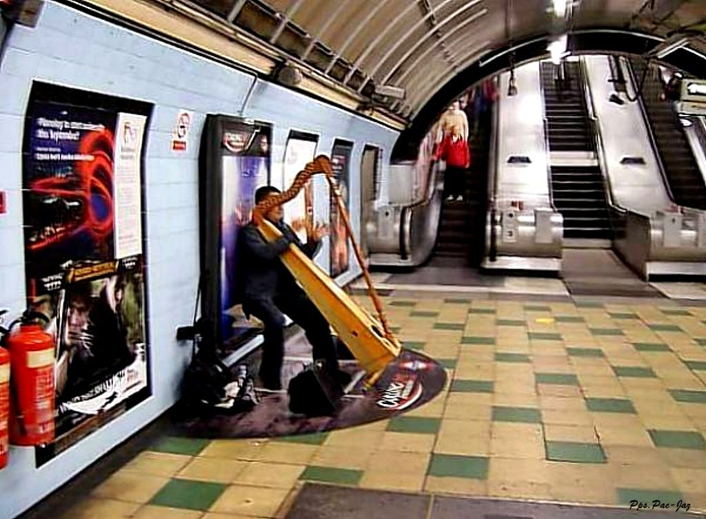

Slide 48
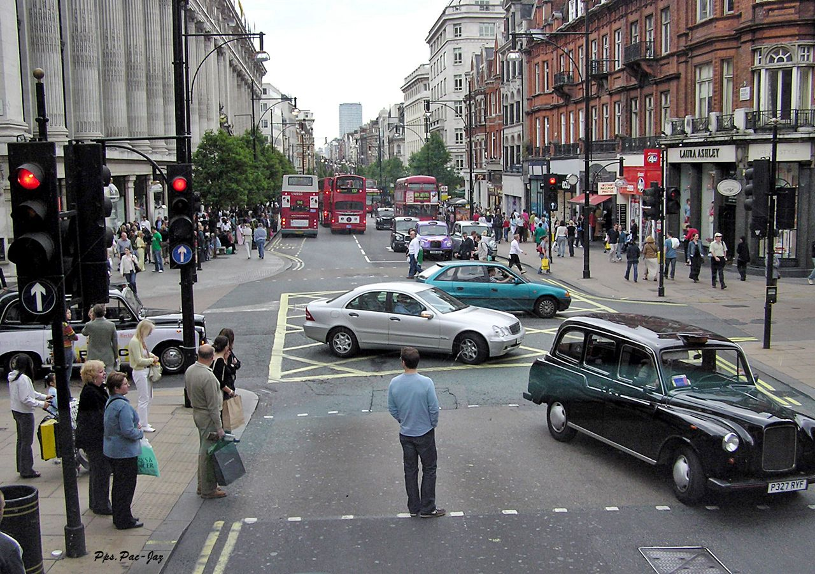

Slide 49
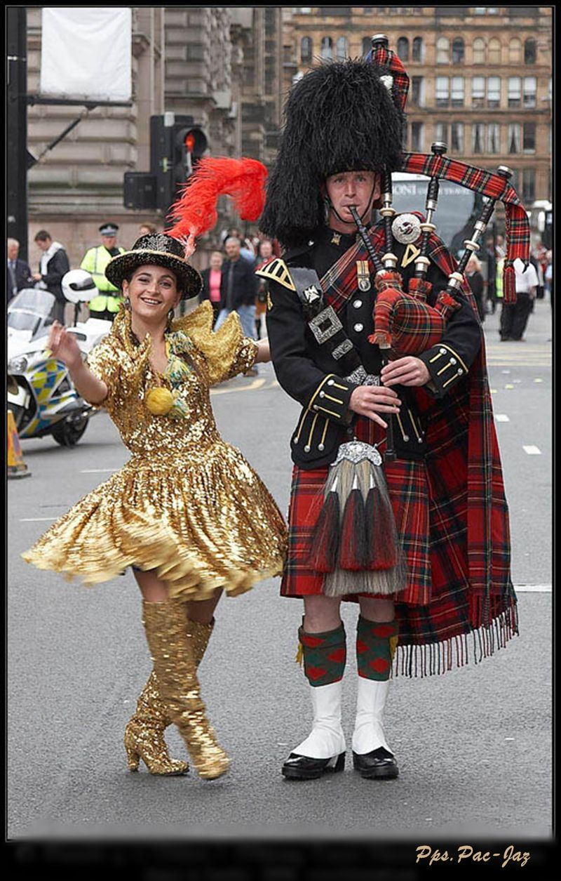

Slide 50


Slide 51


Slide 52


Slide 53


Slide 54


Slide 55


Slide 56

¿Lo tienen ustedes claro ?

Slide 57


Slide 58


Slide 59


En Londres nos encontramos
con un festival del jardín , nos pareció alegre y aquí lo tienen

Slide 60



Slide 61


Slide 62




Slide 63


Slide 64




Slide 65


Slide 66



Slide 67


Slide 68




Slide 69




Slide 70

Francisco del Olmo-Jazmín

Slide 71




Accede a la sección que desees desde aquí:
PPS Exclusivos
Dedicatorias | Fechas Especiales | Graciosos | Historia y arte | Lugares | Musicales
Naturaleza y Ciencias | Política | Reflexión | Religiosos | Románticos | Salud
Si deseas recibir pps periódicamente en tu correo electrónico subscríbete aquí:

